Slide 1
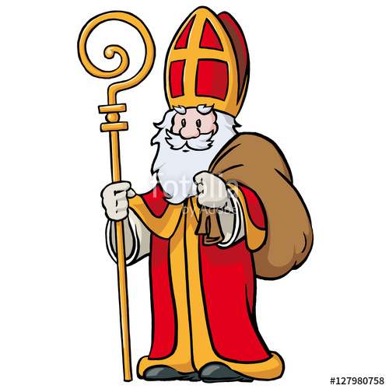
der Nikolaustag
Die Stiefel stellen
– vor die Tür
- auf das Fenster

Slide 2

Das Fest – die Weihnachten
Jesu Christi ist gebohren
24. December – der Heilige Abend/Heiligabend, Heiligenabend, der Weihnachtsabend
25. Dezember – der Christtag
26. Dezember – der Stephanstag
- weiße Weihnachten
- es ist bald Weihnachten

Slide 3
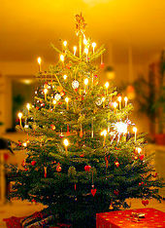

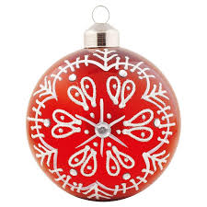
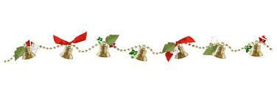
der Weihnachtsbaum
den Weihnachtsbaum schmücken
mit Kugeln,
Kerzen,
Girlanden

Slide 4
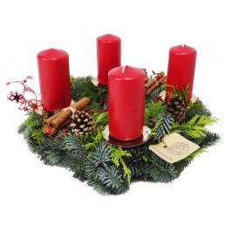
der Adventkranz
eine Kerze an jeden Sonntag anzünden

Slide 5
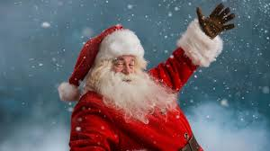
der Weihnachtsmann

Slide 6
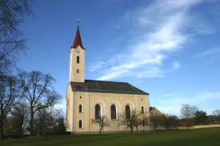
die Kirche
In die Kirche gehen
zu Gott beten

Slide 7
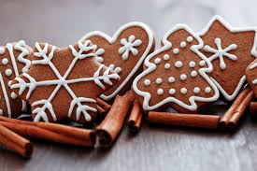
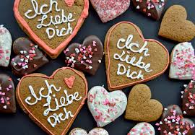
der Lebkuchen
backen

Slide 8
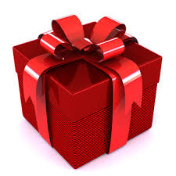
das Geschenk
die Geschenke packen, geben, bekommen

Slide 9
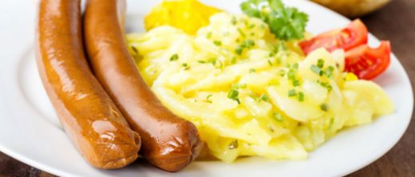
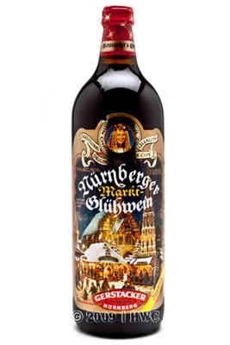
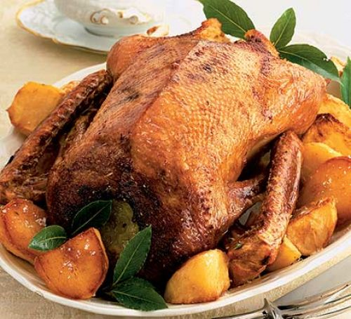
Weihnachtsessen
Würstchen oder Karpfen mit Kartoffelsalat
früher Weihnachtsgans
der Glühwein

Slide 10
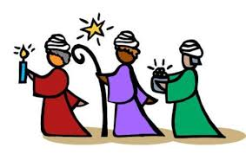
Der Dreikönigstag
Die heiligen deri Könige
Bringen dem Jesuskind Geschenke

Slide 11
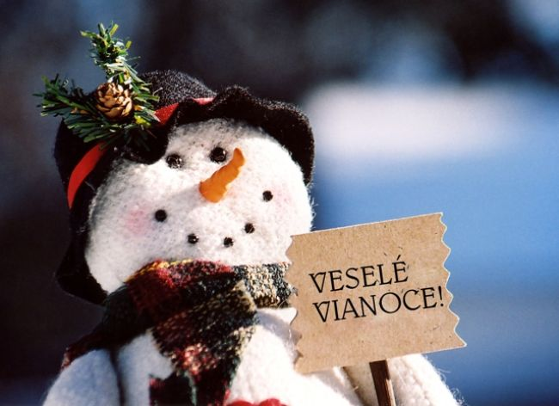
Ich wünsche euch/Ihnen Frohe Weihnachten...

Slide 12

...und ein gutes neues Jahr

